Slide 1

The Guider
Orientador:
Lennedy Campos Soares
Componentes:
Henrique Eduardo, Michelly Lopes, Pablo Henrique, Yasmim Lorrany

Slide 2

Sumário
Introdução
Problemática
Objetivos
Solução tecnológica
Tecnologias utilizadas
Manual
Robô
Vídeos
Dificuldades
Cronograma
Referências
Dúvidas

Slide 3
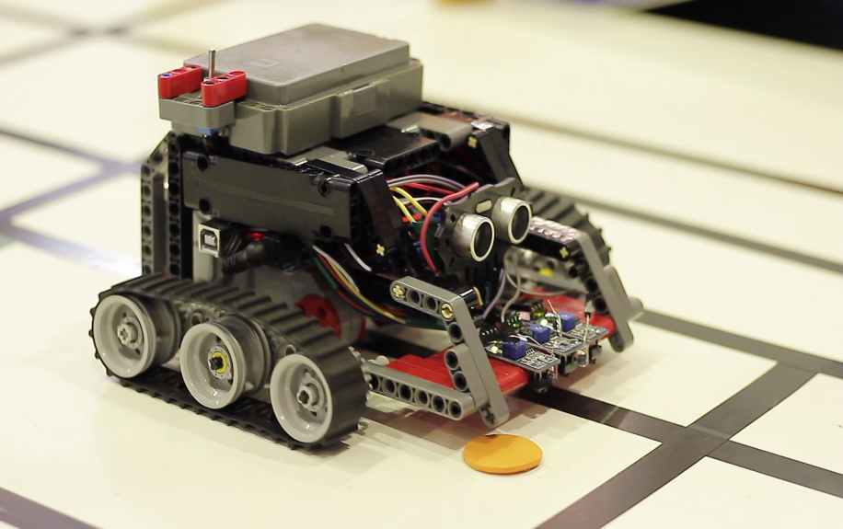
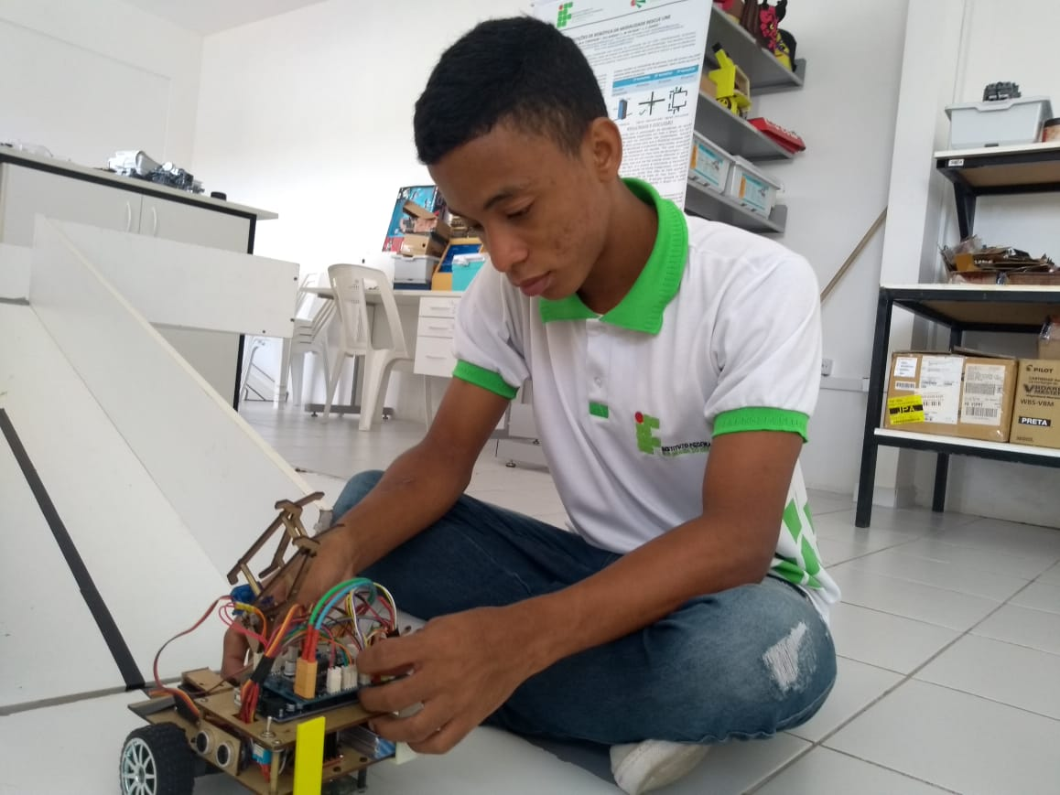
Introdução
Desenvolvimento de um manual de como construir um robô seguidor de linha
Exploração de diferentes áreas do conhecimento
Estimular a disseminação desse tipo de projeto
Fonte: Centro Universitário FEI
Fonte: Própria

Slide 4


Problemática
De que forma é possível aumentar os materiais didáticos e auxiliar no desenvolvimento de robôs?
Fonte: Agência Sense
Fonte: Agência Sense

Slide 5
Objetivo geral:
Colaborar com a evolução de projetos de robótica através do manual, trazendo uma metodologia prática e de fácil acesso.
Objetivos específicos:
Elaborar um manual, indicando o passo a passo para a criação de um robô seguidor de linha.
Projetar e desenvolver um robô com suas partes mecânica, eletrônica, software.
Produção de vídeos complementares ao assuntos abordados no manual.

Slide 6
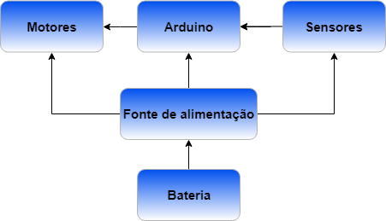
Solução tecnológica

Slide 7






Tecnologias utilizadas

Slide 8
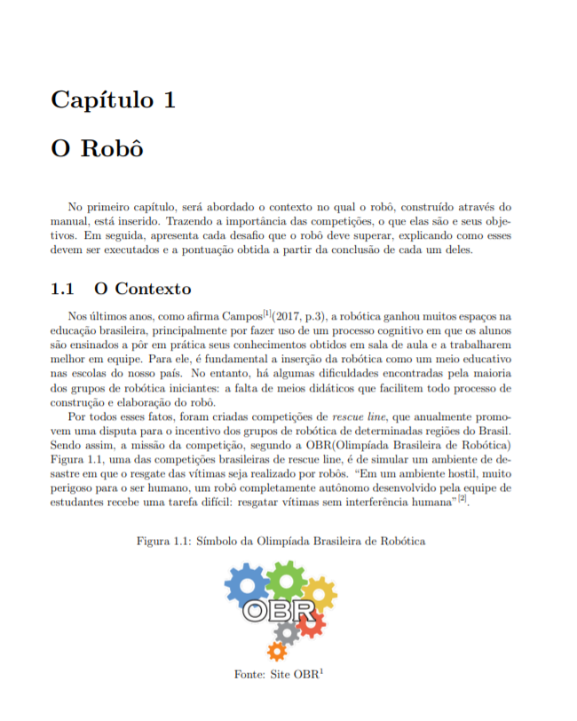
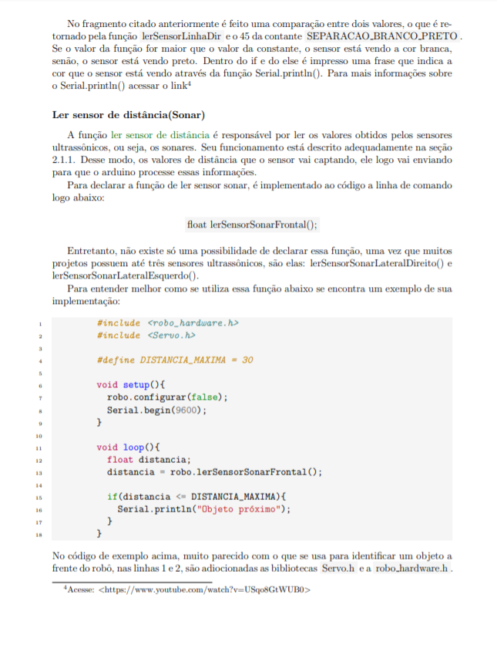
Manual
Henrique Eduardo, Michelly Lopes, Pablo Henrique, Yasmim Lorrany
8

Slide 9
Manual
Henrique Eduardo, Michelly Lopes, Pablo Henrique, Yasmim Lorrany
9

Slide 10
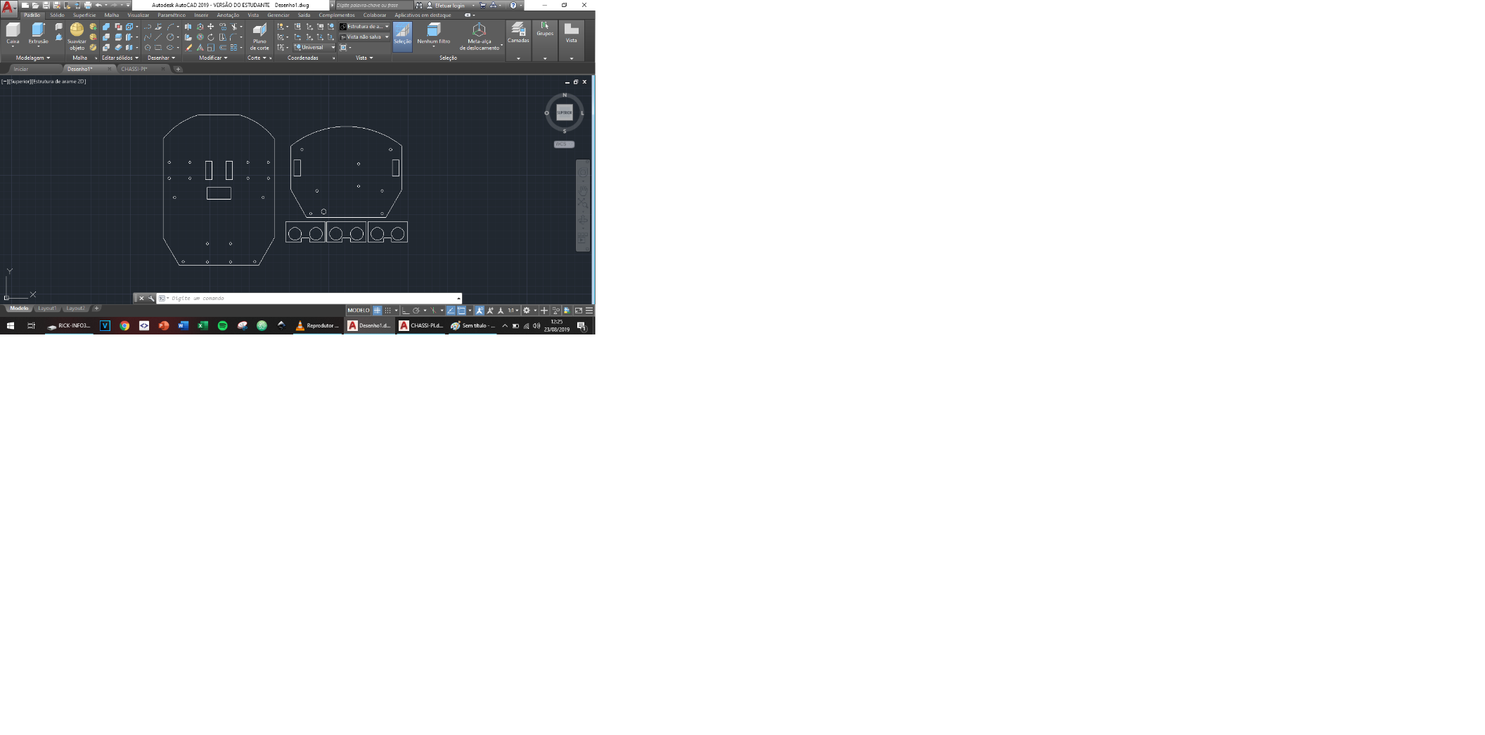
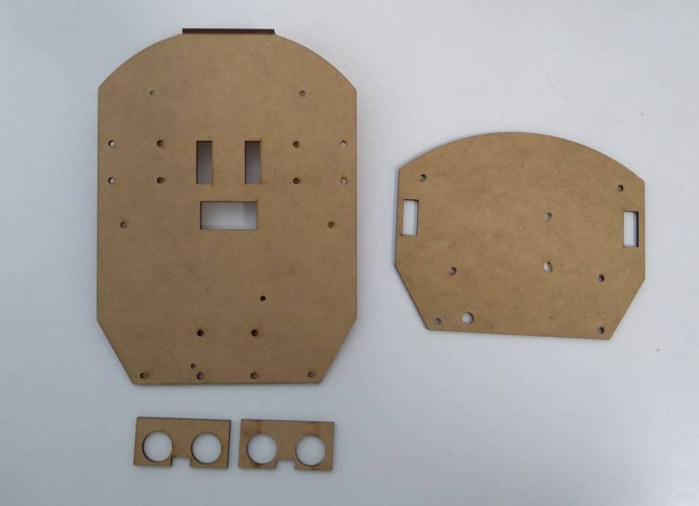
Robô
Henrique Eduardo, Michelly Lopes, Pablo Henrique, Yasmim Lorrany
10

Slide 11
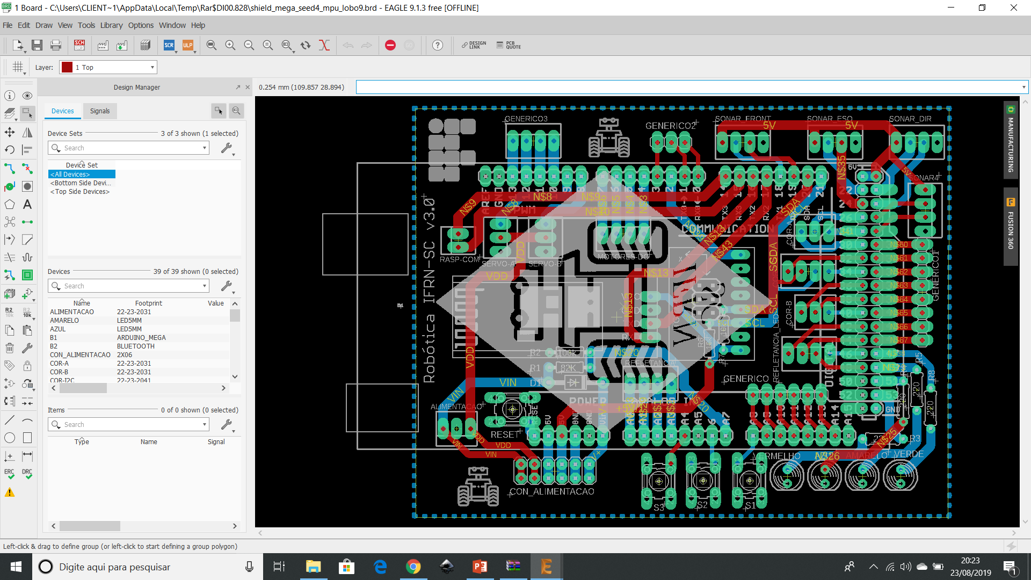
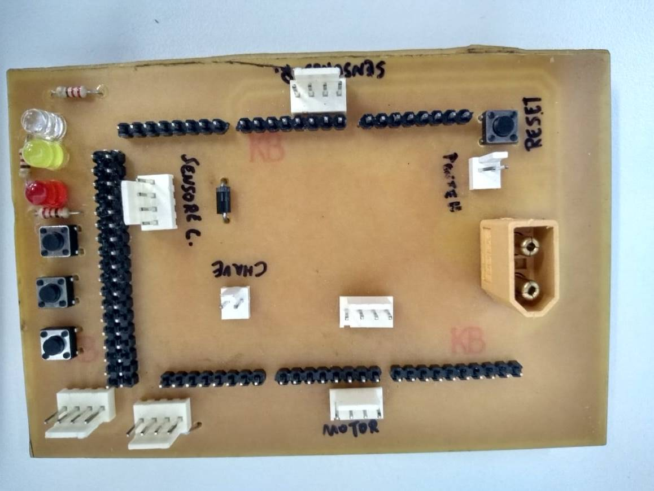
Robô
Henrique Eduardo, Michelly Lopes, Pablo Henrique, Yasmim Lorrany
11

Slide 12
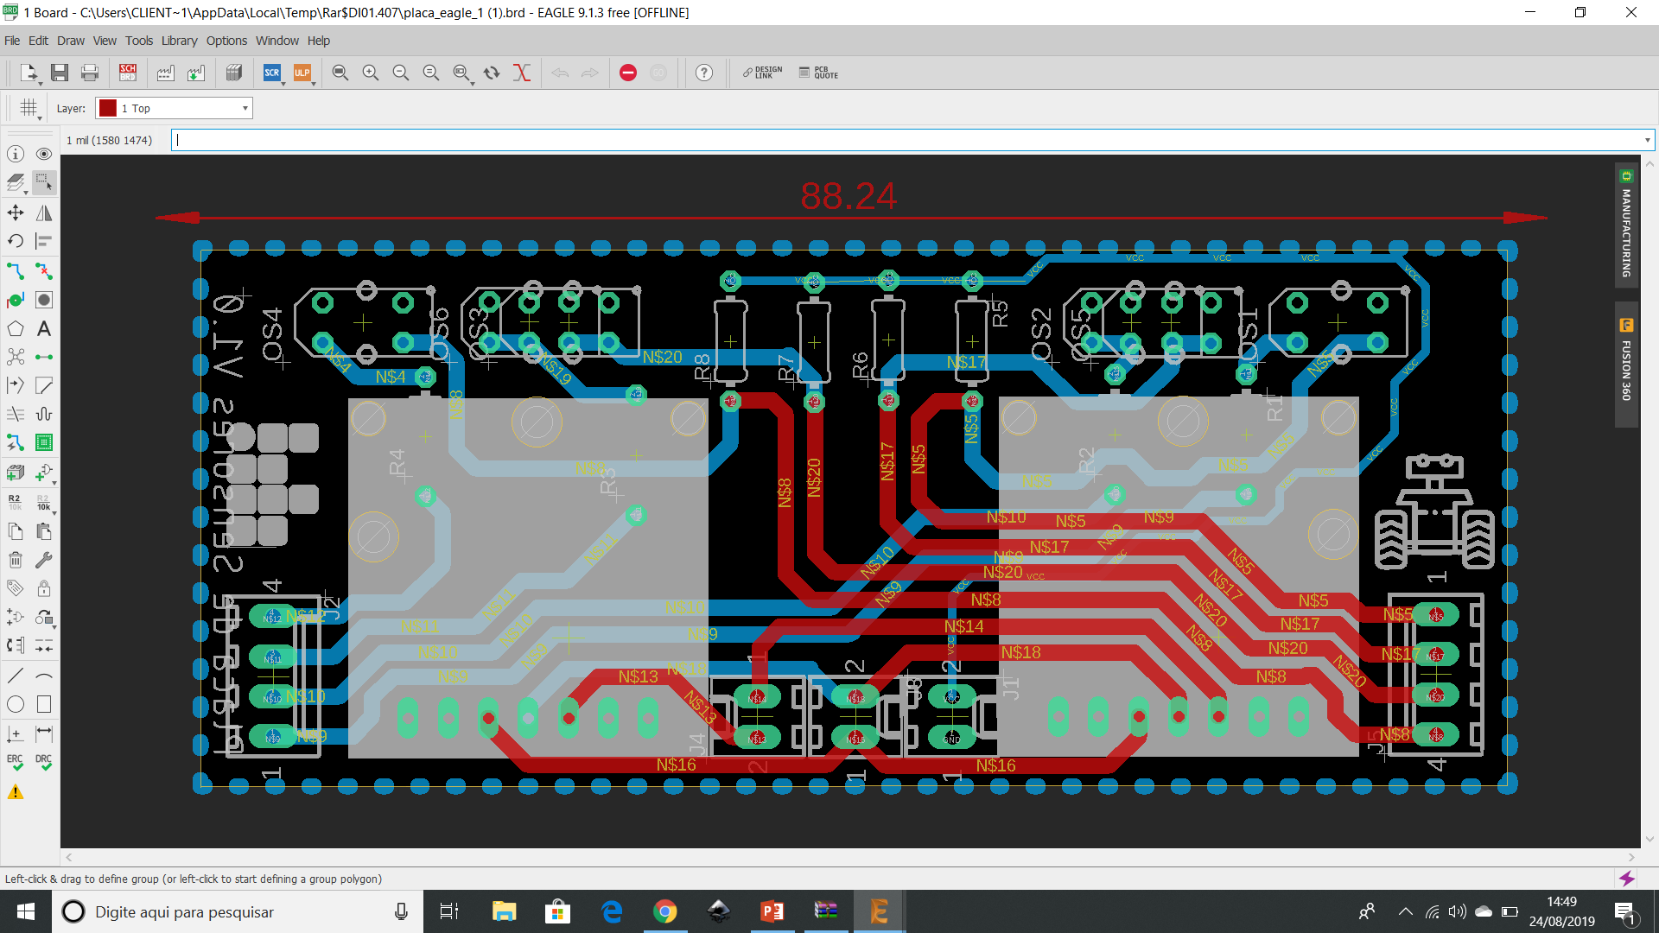
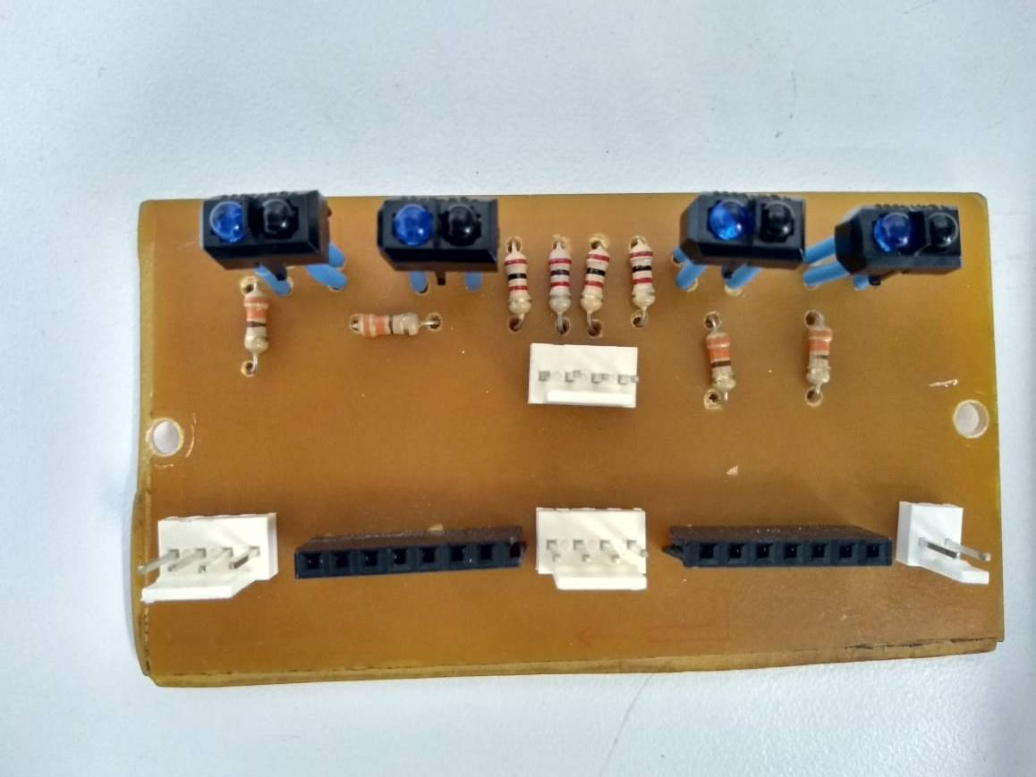
Robô
Henrique Eduardo, Michelly Lopes, Pablo Henrique, Yasmim Lorrany
12

Slide 13
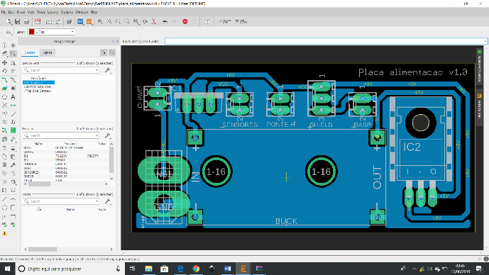
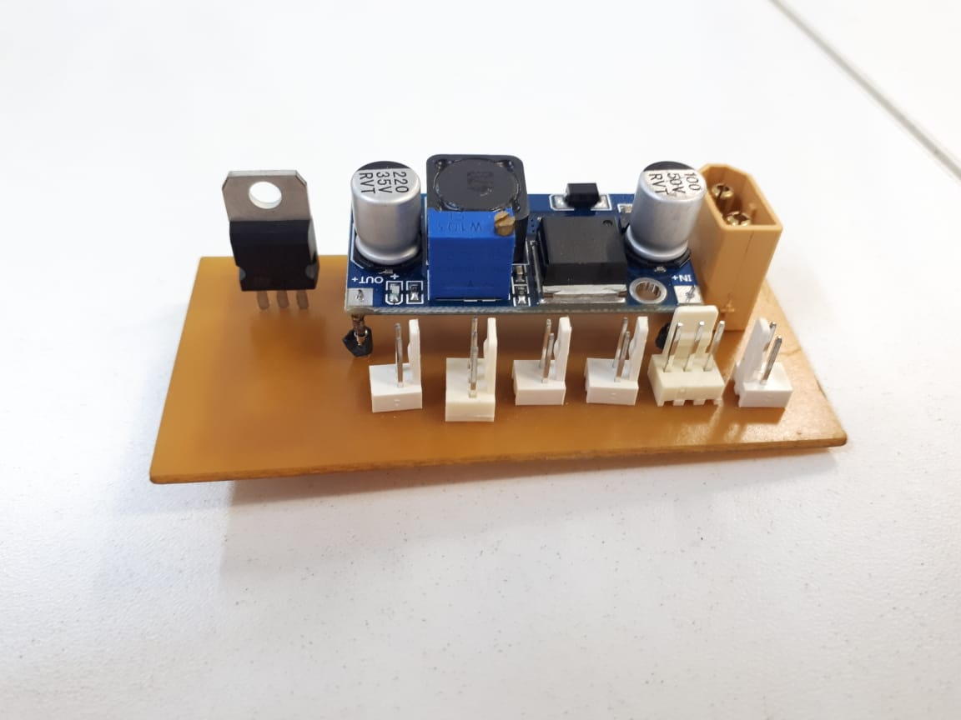
Robô
Henrique Eduardo, Michelly Lopes, Pablo Henrique, Yasmim Lorrany
13

Slide 14
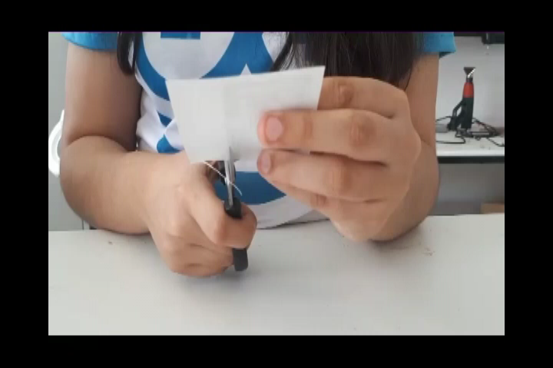
Vídeos
Henrique Eduardo, Michelly Lopes, Pablo Henrique, Yasmim Lorrany

Slide 15
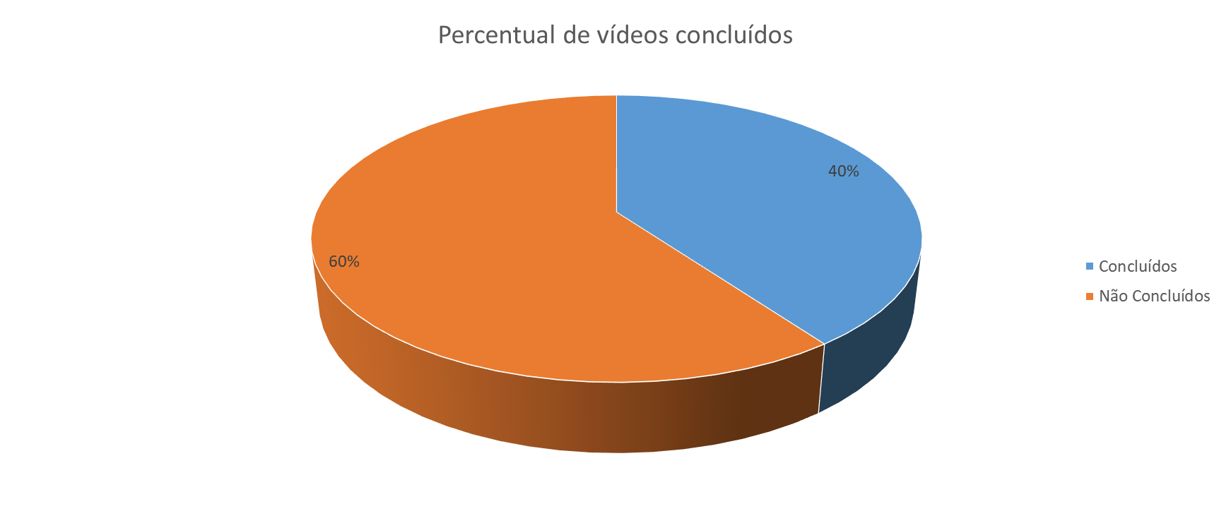
Vídeos
Henrique Eduardo, Michelly Lopes, Pablo Henrique, Yasmim Lorrany

Slide 16
Dificuldades
Adequação do conteúdo ao público-alvo.
Correção no chassi.
Atraso nas placas.
Falta de materiais no laboratório.
Henrique Eduardo, Michelly Lopes, Pablo Henrique, Yasmim Lorrany
16

Slide 17
Cronograma
Atividades | Mar | Abr | Mai | Jun | Jul | Ago | Set | Out | Nov
Procura de soluções similares | x | x | x | x
Primeira apresentação |  | x
Projetar o robô |  | x | x | x | x
Desenvolvimento mecânico |  |  | x | x | x | x
Desenvolvimento do hardware |  | x | x | x | x | x | x | x
Desenvolvimento do software |  |  | x | x | x | x | x | x | x
Segunda apresentação |  |  |  |  |  | x
Estudo do Latex |  | x
Escrita do manual |  | x | x | x | x | x | x | x | x
Produção de vídeos |  |  | x | x | x | x | x | x | x
Apresentação final |  |  |  |  |  |  |  |  | x

Slide 18
Referências
CAMPOS, Flávio Rodrigues. Robótica Educacional no Brasil: questões em aberto, desafios e perspectivas futuras. Universidade Federal Paulista, 2017. Disponível: <https://periodicos.fclar.unesp.br/iberoamericana/article /viewFile/8778/6944>. Acesso em: 7 jul. 2019.
GUIMARÃES, Fernando. A importância de ser professor no 1ºCiclo: conhecimento escolar e manuais escolares. RepositóriUM, Braga, 2010. Disponível em:
<https://repositorium.sdum.uminho.pt/bitstream/1822/10328/1/IIJornadasEduca%C3%A7%C3%A3oFafe.pdf>. Acesso em: 10 jul. 2019.
ZILLI, Silvana do Rocio. A robótica educacional no ensino fundamental: perspectivas e prática. 2004. Dissertação (Mestrado em Engenharia de Produção) – Universidade Federal de Santa Catarina, Florianópolis, 2004. Disponível em:
<https://repositorio.ufsc.br/xmlui/bitstream/handle/123456789/86930/224814.pdf?sequence=1&sAllowed=y>. Acesso em: 20 jul. 2019

Slide 19

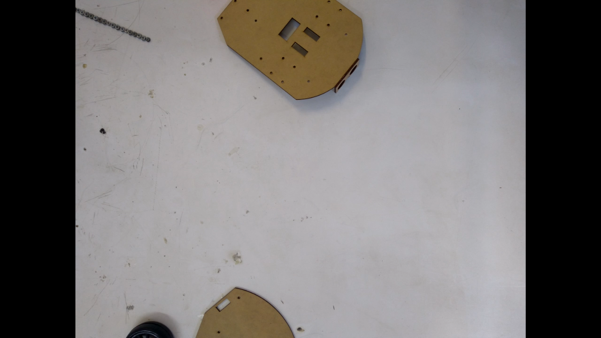
Dúvidas

